Slide 1
Bài 8: Thế giới đa dạng của thông tin
Thực hành tiếng Việt:
SỬ DỤNG PHƯƠNG TIỆN PHI NGÔN NGỮ
Trường: THPT Trần Tất Văn

Slide 2
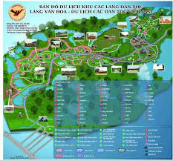
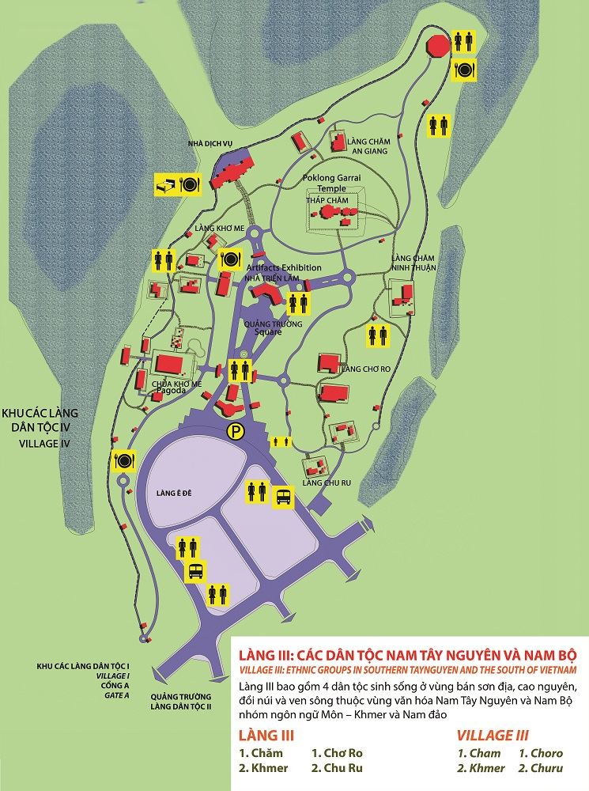

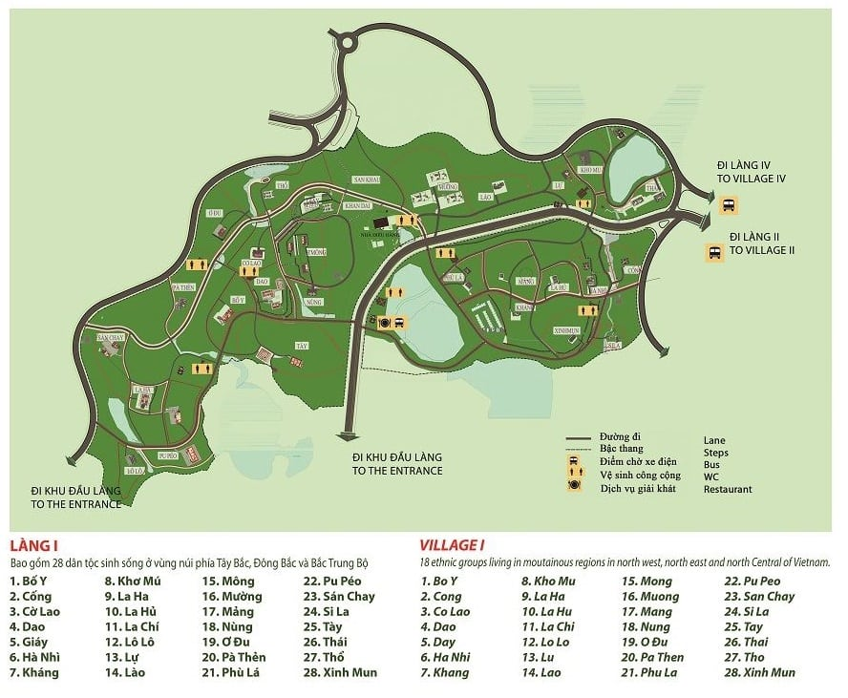
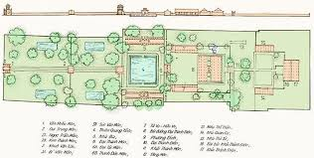

Slide 3
Những biển chỉ dẫn mà các em xem, ngoài phương tiện ngôn ngữ còn sử dụng các phương tiện nào khác không?

Slide 4

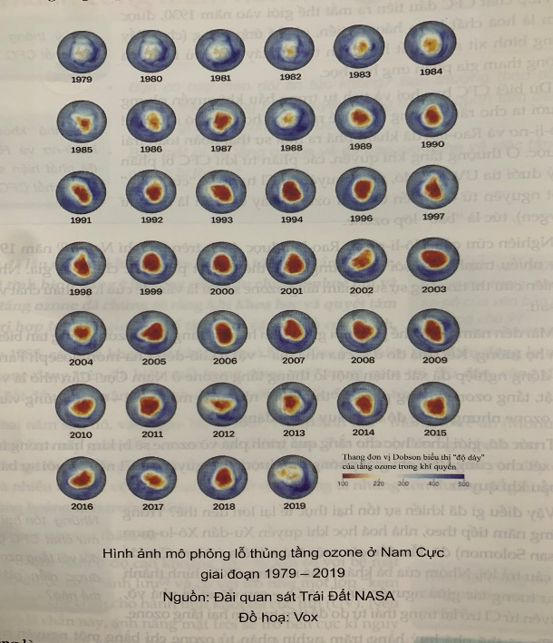
TÔI LÀ CHUYÊN GIA
Bài tập 1
Câu 1: Những thông tin gì được cung cấp trong hình ảnh?
Câu 2: Các thông tin đó được trình bày như thế nào?
Câu 3:Tác dụng của hình ảnh này là gì?

Slide 5
BÁO CÁO KẾT QUẢ
Phục hồi tầng Ozone- thành công hiếm hoi của nỗ lực toàn cầu
SỬ DỤNG PHƯƠNG TIỆN PHI NGÔN NGỮ
- Các số liệu thường được sử dụng để cung cấp những thông tin cụ thể, chính xác
- Các đường nối giữa các hình vẽ để biểu đạt mối quan hệ giữa các thông tin
- Các biểu đồ, sơ đồ giúp trình bày thông tin một cách hệ thống
- Các hình ảnh làm tăng tính hấp dẫn và trực quan của thông tin
Thông tin: Mô phỏng lỗ thủng tầng Ôzon ở Nam Cực từ năm 1979 – 2009
Cách trình bày: Thanh đơn vị bên trái hình ảnh
Tác dụng: trực quan, sinh động, dễ tiếp nhận thông tin

Slide 6
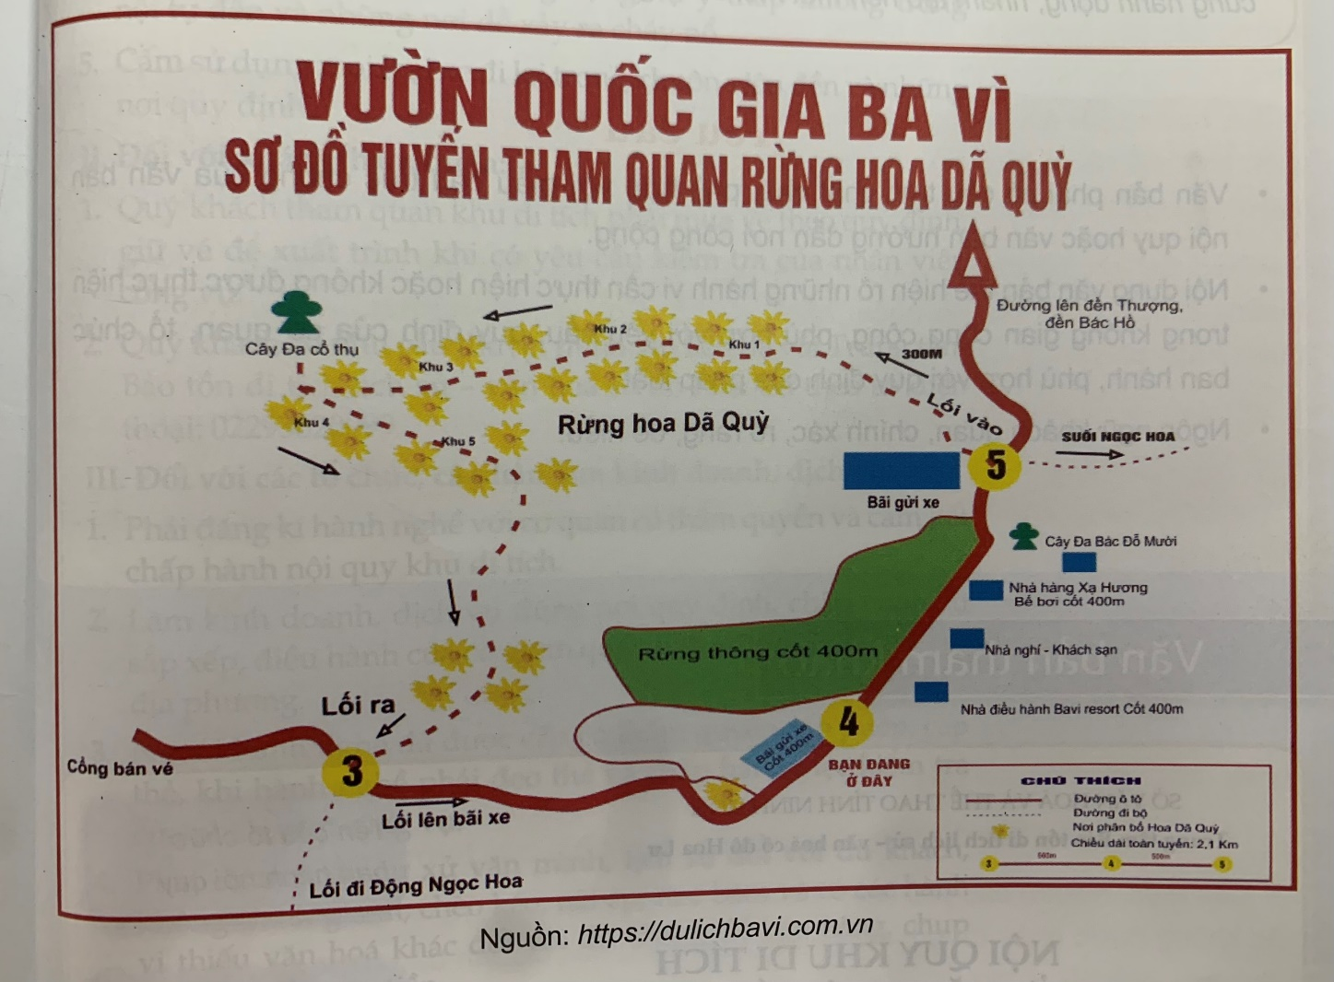
Nhóm 1: Xác định các phương tiện khác trong bản đồ bên?
Nhóm 2: Nhận xét về cách trình bày?
Nhóm 3: Phương tiện ngôn ngữ và phi ngôn ngữ trong bản đồ có quan hệ với nhau như thế nào?
Nhóm 4: Những phương tiện phi ngôn ngữ trong sơ đồ có quan hệ với nhau như thế nào?
Bài tập 2

Slide 7

Báo cáo
Nhóm 3
Nhóm 1
2
3
4
1
Nhóm 2
Nhóm 4

Slide 8
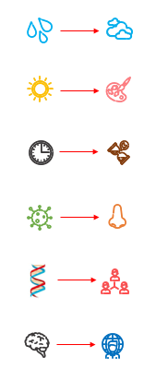
Vận dụng mở rộng
2 Thiết kế một biểu đồ hoặc sơ đồ dựa trên các thông tin trong đoạn trích sau: Một giọt mưa chứa thông tin về sự hiện diện của một đám mây trên trời; một tia sáng chứa thông tin về màu sắc của chất đã gửi nó đến mắt ta; một cái đồng hồ có thông tin về thời gian trong ngày; gió mang thông tin về một trận bão đang ập đến; virus cảm lạnh có thông tin về tính dễ tổn thương của cái mũi tôi; DNA trong tế bào chúng ta chứa tất cả thông tin về mã di truyền của chúng ta (về cái đã làm cho tôi giống với cha của mình); và não của tôi tràn ngập những thông tin được tích lũy từ trải nghiệm của tôi.
(Các-lô Rô-ve-li, Về chính chúng

Slide 9

Vận dụng mở rộng
Sáng tạo
Tương lai của tôi
Sơ đồ hướng dẫn trường

Slide 10


Trân trọng cảm ơn thầy cô và các em

